Slide 1
3. Linguagem de Programação

Slide 2

AGENDA
Tipos de linguagem
Métodos de implementação
Introdução ao Java
Variáveis de Ambiente

Slide 3
TIPOS DE LINGUAGENS
Linguagem de Máquina
0010 0100
0001 1010
Linguagem de Baixo Nível
LDA 4
STA A
Linguagem de Alto Nível
contador = 0;

Slide 4
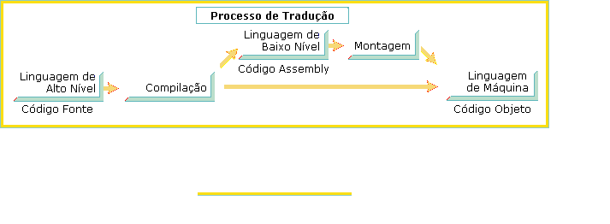
MÉTODOS DE IMPLEMENTAÇÃO
Todo programa escrito em uma LP deve ser traduzido para a linguagem de máquina para ser executado.
Esse programa tradutor recebe como entrada o código fonte e gera o código de máquina
Exemplos:
Compilação
Interpretação
Implementação Híbrida

Slide 5
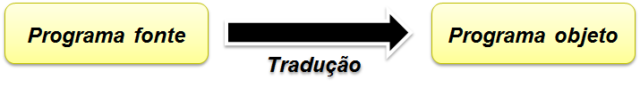
COMPILAÇÃO
Um compilador traduz o programa fonte inteiro, produzindo um outro programa equivalente, em linguagem executável (programa objeto)
A vantagem é que o compilador precisa traduzir um comando apenas uma única vez, não importando quantas vezes ele será executado
Exemplo: C
Notes:
Compilar significa converter um código fonte em uma linguagem de máquina ou para um nível próximo a isto.

Slide 6
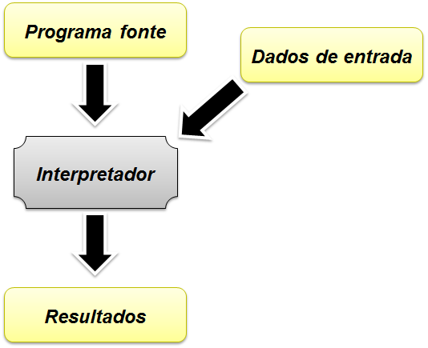
INTERPRETAÇÃO
O interpretador “executa” diretamente as instruções do programa fonte, sem traduzir para linguagem de máquina.
Desvantagem: execução mais lenta, devido ao passo de decodificação da instrução de alto nível, que é mais complexa.
Tem acesso ao programa fonte, para depuração ou mesmo para alterar o código sendo executado.
Exemplo: Basic, Python

Slide 7
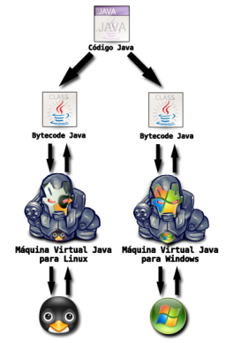
IMPLEMENTAÇÃO HÍBRIDA
Programas fonte são traduzidos para uma linguagem intermediária que é interpretada.
Tem maior portabilidade que uma linguagem compilada
São mais rápidas que uma linguagem interpretada – instruções intermediárias são projetadas para serem interpretadas facilmente.
Exemplo: Java

Slide 8
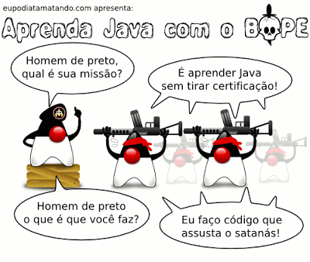

A PARTIR DE AGORA…..

Slide 9
UM SUCESSO DE BILHETERIA…
Para descontrair

Slide 10
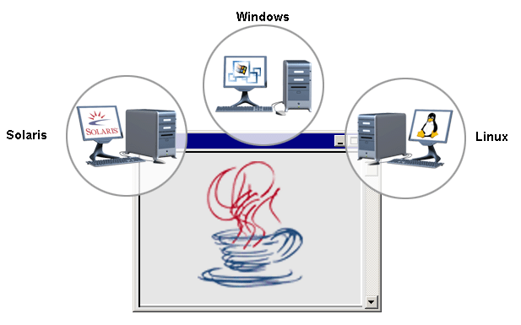
CARACTERÍSTICAS JAVA
A razão principal para a criação do Java foi a necessidade de uma linguagem independente de plataforma que pudesse ser usada para a criação de software que iriam ser embutidos em microondas e controles remotos por exemplo.
Notes:
A Portabilidade é uma das grandes vantagens do Java, para os programas que são desenvolvidos não importa a plataforma; o que importa é que a máquina onde o sistema será executado o sistema tenha uma JVM (Java Virtual Machine) que irá se encarregar da execução do bytecode.
A outra grande vantagem do Java é a característica de Multithreading, que permite executar eventos simultaneamente dentro de uma mesma aplicação.

Slide 11
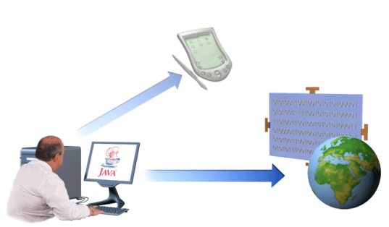
CARACTERÍSTICAS JAVA
Em poucos anos, os projetistas do Java perceberam que a criação de aplicações para Internet estavam tendo problemas de portabilidade
Assim, o foco da Sun passou a ser a Internet em vez dos aparelhos eletrônicos

Slide 12
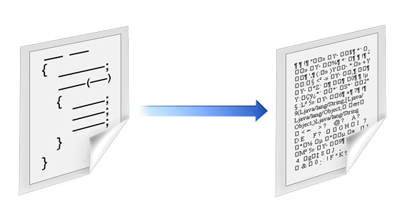
CARACTERÍSTICAS JAVA
O código compilado de um programa Java pode ser executado em diferentes plataformas sem nenhuma alteração
Isto é possível graças ao bytecode que é gerado durante a compilação do código-fonte
Notes:
Em uma sequência lógica podemos dizer que:
O programador desenvolve o código fonte;
Há a compilação (conversão do código fonte para o ByteCode que é a linguagem reconhecida pela JVM), onde é gerado o arquivo “.class”, caso todo o código esteja correto.
A partir daí ocorre o processo de interpretação da JVM sobre o Bytecode que representa a aplicação, a JVM será a camada responsável por ler o bytecode e comunicar-se com o Sistema Operacional.

Slide 13

BORA CONHECER O BYTECODE…

Slide 14
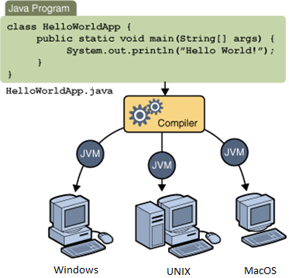
HELLO WORLD…
Vamos construir o primeiro e mais simples programa possível com o Java.
A partir de agora, salvem todos os programas que vocês construírem para estudo futuro.

Slide 15
ESTRUTURA DO HELLO WORLD…
Abra o bloco de notas.
Salve na sua pasta de arquivos como: HelloWorld.java
Dentro do arquivo digite:

Slide 16
ESTRUTURA DO HELLO WORLD…
//pacote
//importar pacotes para a aplicacao
//definicao da classe principal
public class HelloWorld{
//definicao do metodo principal
public static void main(String args[] ){
System.out.println("Hello World!");
}
}

Slide 17
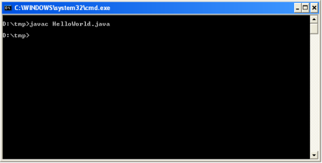
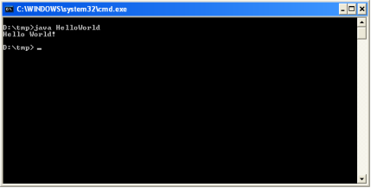
COMPILAÇÃO E INTERPRETAÇÃO
Compilar o arquivo HelloWorld.java:
javac HelloWorld.java
Interpretar o arquivo HelloWorld.class
java HelloWorld

Slide 18
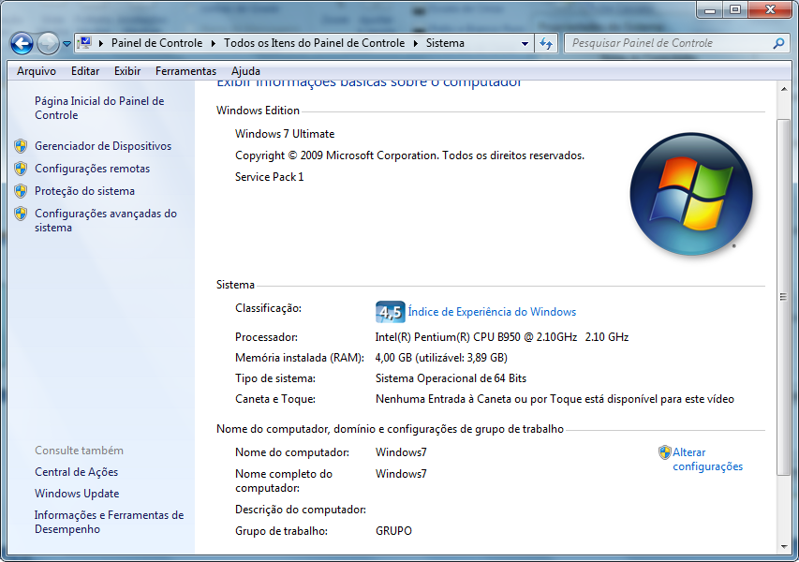
VARIÁVEIS DE AMBIENTE
Notes:
Abra o “Painel de Controle” do seu sistema operacional e localize a opção responsável pelas configurações do “Sistema”

Slide 19
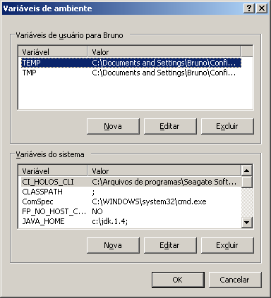
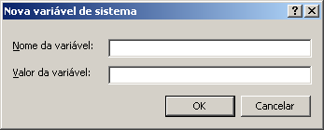
VARIÁVEIS DE AMBIENTE
Variável 1:
Nome: Path
Valor: c:\jdk1.8\bin;%path%;
Variável 2:
Nome: JAVA_HOME
Valor: c:\jdk1.8;
Variável 3:
Nome: CLASSPATH
Valor: ;
Teste usando no prompt do DOS o seguinte comando:
C:\> Java -version
Notes:
As variáveis de ambiente são responsáveis pelo funcionamento do Java dentro do sistema operacional, principalmente para o desenvolvimento das aplicações Java. Pode ser que a sua instalação do JDK não exija qualquer alteração dentro das variáveis, como também pode ocorrer o inverso.
A variável Path: é responsável por determinar o caminho do diretório “bin”, onde encontramos as ferramentas de compilação e interpretação entre outras. Este diretório bin sempre estará localizado dentro do diretório que você optou por instalar o Java.
A variável Java_HOME: deve representar o diretório da instalação do Java, para que caso alguma ferramenta de desenvolvimento precise de algo, ela poderá localizar e consequentemente funcionar perfeitamente, como é o caso das IDE´s.
A variável Classpath: representa um diretório padrão para que sejam localizadas todas as classes que forem desenvolvidas, normalmente aponta para a classe “lib”, localizada dentro do diretório de instalação padrão do Java.

Slide 20

RETOMANDO…
É portável através das várias plataformas que tenham a máquina virtual do Java (JVM) disponível.
Usa sintaxe e conceitos de orientação a objetos similares ao C e C++.
É robusta.
Oferece alto desempenho mesmo quando interpretado.
É independente de arquiteturas.

Slide 21

CICLO DE VIDA
Para desenvolver uma aplicação usando o Java, deve-se seguir algumas etapas específicas que constituem o ciclo de vida do desenvolvimento de um programa Java.
As fases do ciclo de vida são:
Criação
Compilação
Interpretação

Slide 22
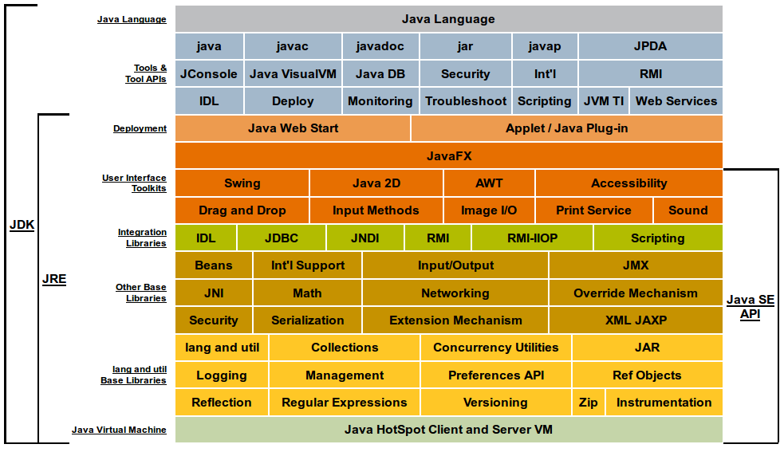
PLATAFORMA JAVA
Notes:
JDK (Java Development Kit): é o pacote que inclui a JRE e as ferramentas necessárias para o desenvolvimento de aplicações Java.
JRE (Java Runtime Environment: este pacote prepara o sistema para a execução de aplicações Java.

Slide 23
JAVA DEVELOPMENT KIT - JDK
Várias ferramentas que auxiliam um desenvolvedor de software a implementar e executar os programas Java
As ferramentas:
JAVAC (Compilador, converte o código-fonte em bytecode)
JAVA (Interpreta o bytecode)
JDB (Depura um programa Java)
JAVAP (Decompila um arquivo class do Java)
JAVADOC (Gera informação HTML das classes criadas)
JAVAH (Cria headers que estendem Java para C)
APPLETVIEWER (Executa Applets)
JAR (Empacota e compacta os arquivos da aplicação)

Slide 24
INSTALAÇÃO DO JDK
Download do JDK
http://www.oracle.com/technetwork/java/javase/downloads/index.html
Instalar JDK
Incluir na variável de ambiente Path: <diretorio_do_java>\bin
Onde <diretorio_do_java> é o diretório de instalação do JDK

Slide 25
JAVA VIRTUAL MACHINE - JVM
Segundo a Sun: “uma máquina imaginária implementada via software ou hardware que executa instruções vindas de bytecodes”.
Porque o código em java é seguro?
Quando um programa é executado, os bytecodes precisam passar pelos requisitos de segurança da JVM, que pode impedir a sua execução
Linguagens como C são executadas pelo SO
JVM atua como intermediária entre o programa e o sistema
Responsável por gerenciar: memória (garbage collector), erros, exceções, threads.
Garante as seguintes características da linguagem Java:
Portabilidade
Eficiência (JIT)
Segurança

Slide 26
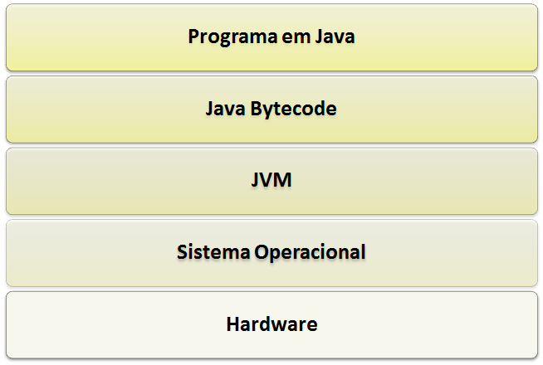
RESUMINDO AS CAMADAS…

Slide 27

DÚVIDAS...

Slide 28



REFERÊNCIAS
http://www.freejavaguide.com/corejava1.htm
http://www.freejavaguide.com/java_comments.htm
http://docs.oracle.com/javase/tutorial
http://docs.oracle.com/javase/tutorial/java/concepts/index.html

Slide 29
Copyright © 2019 Prof. Humberto Delgado de Sousa
Todos direitos reservados. Reprodução ou divulgação total ou parcial deste documento é expressamente proíbido sem o consentimento formal, por escrito, do Professor (autor).

